Slide 1
МИНИСТЕРСТВО НАУКИ И ВЫСШЕГО ОБРАЗОВАНИЯ РОССИЙСКОЙ ФЕДЕРАЦИИ
Федеральное государственное бюджетное образовательное учреждение высшего образования «Казанский национальный исследовательский
технический университет им. А.Н. Туполева-КАИ»
(КНИТУ-КАИ)
Институт Автоматики и электронного приборостроения
Кафедра Автоматики и управления
27.04.04 «Управление в технических системах»
Система управления беспилотного самолета с изменяемой геометрией крыла
Обучающийся группы 3289 Юнусов Р.Р.
Руководитель доцент, к.т.н. Маханько А.А.
Казань, 2024

Slide 2
Цель и задачи исследования
Цель – разработать систему управления беспилотного самолета с изменяемой геометрией крыла
Задачи:
- разработать конструкцию крыла с изменяемой геометрией
- спроектировать принципиальную электрическую схему
- провести моделирование системы управления в продольном движении

Slide 3
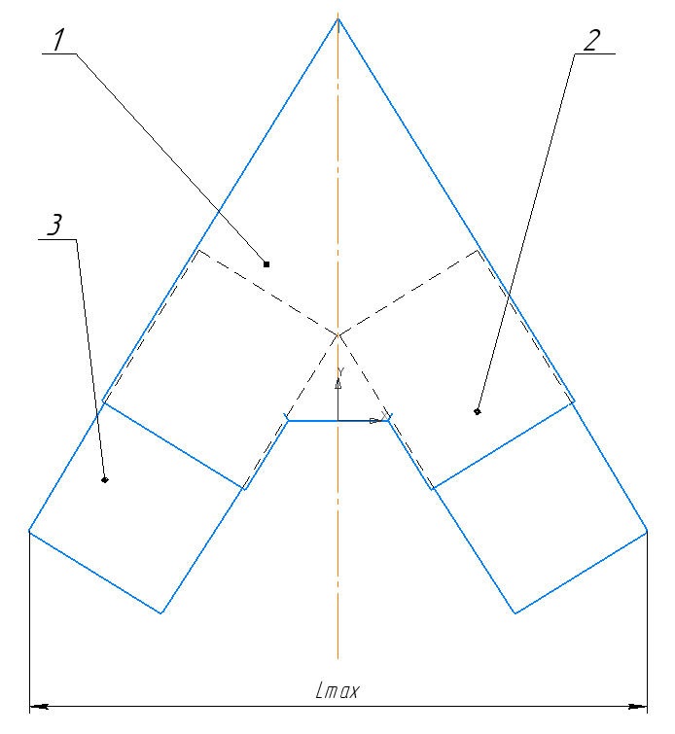
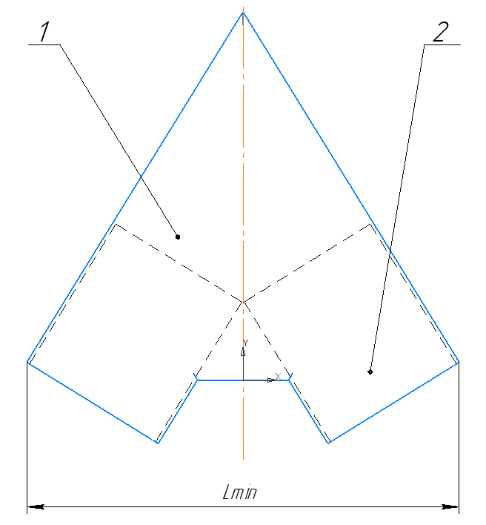
Разработка проектного решения

Slide 4
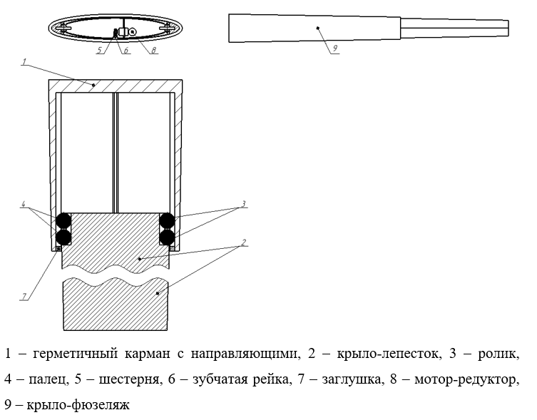
Конструкция крыла самолета

Slide 5
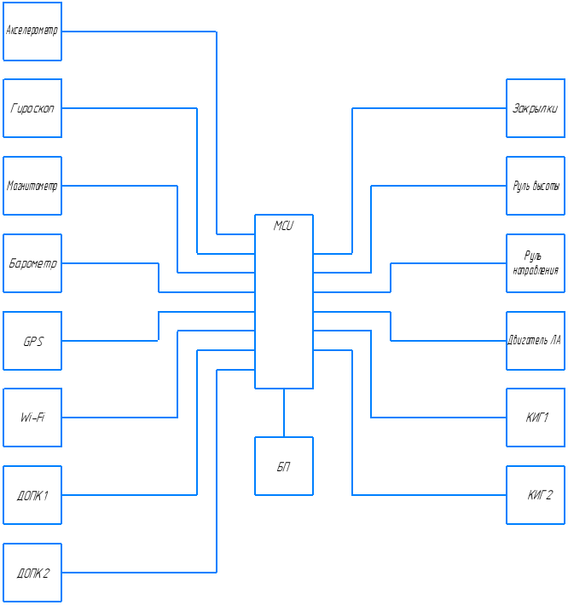
Функциональная схема автопилота с изменяемой геометрией крыла

Slide 6
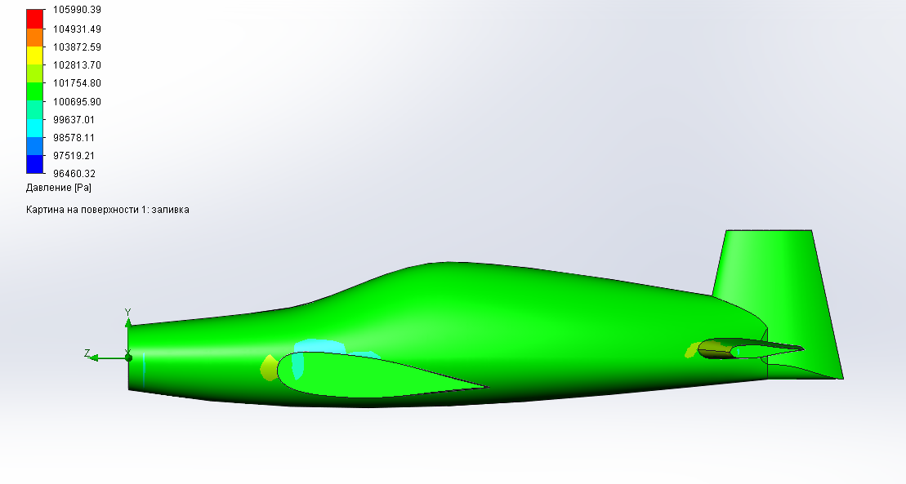
Определение аэродинамических показателей макета самолета в среде SolidWorks

Slide 7
Определение аэродинамических показателей макета самолета в среде SolidWorks
α | Fx | Fy | Fz | Mx | My | Mz
0 | -0,115 | 5,824 | -4,369 | 0,508 | -0,036 | 0,048
1 | -0,378 | 5,940 | -4,960 | 0,585 | 0,123 | -0,222
2 | -0,062 | 8,631 | -4,829 | 0,766 | -0,009 | 0,049
3 | 0,051 | 8,924 | -5,153 | 0,791 | 0,009 | -0,077
4 | -0,144 | 11,942 | -5,291 | 1,095 | 0,018 | -0,100
5 | -0,156 | 12,620 | -6,016 | 1,232 | 0,043 | -0,108
7 | -0,151 | 17,368 | -5,646 | 1,621 | 0,048 | -0,102
9 | -0,044 | 19,194 | -8,007 | 1,750 | 0,009 | -0,088
11 | -0,118 | 21,088 | -9,227 | 1,999 | 0,036 | -0,122
13 | -0,014 | 22,195 | -15,121 | 2,358 | 0,029 | -0,184
15 | -0,035 | 31,324 | -14,650 | 3,242 | 0,021 | -0,080

Slide 8
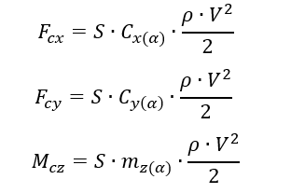
Моделирование системы автоматического управления самолетом с изменяемой геометрией крыла
Угол атаки:
Уравнения продольного движения самолета:
Аэродинамические силы:
Угол наклона траектории:

Slide 9
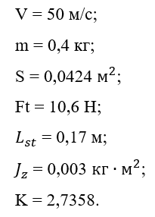
Моделирование системы автоматического управления самолетом с изменяемой геометрией крыла
Исходные данные:
При проведении вычислений были сделаны следующие допущения:

Slide 10
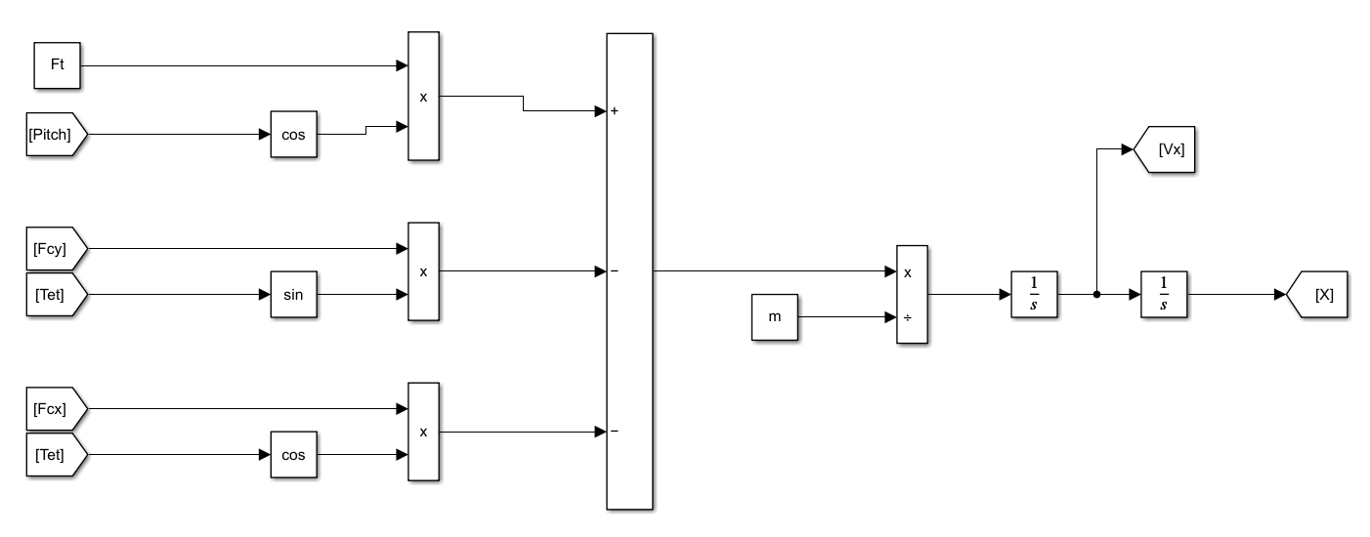
Моделирование системы автоматического управления самолетом с изменяемой геометрией крыла
Блок-схема уравнения $m\ddot{x}=\sum{F_{x}}=F_{t}∙\cos{θ}−F_{cy\left(α\right)}∙\sin{θ}−F_{cx(α)}∙\cos{θ}$

Slide 11
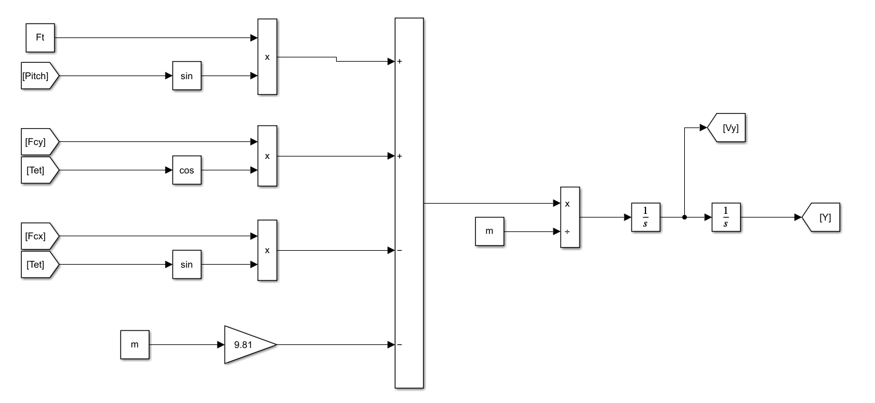
Моделирование системы автоматического управления самолетом с изменяемой геометрией крыла
Блок-схема уравнения $m\ddot{y}=\sum{F_{y}}=F_{t}∙\sin{θ}−mg+F_{cy\left(α\right)}∙\cos{θ}−F_{cx(α)}∙\cos{θ}$

Slide 12
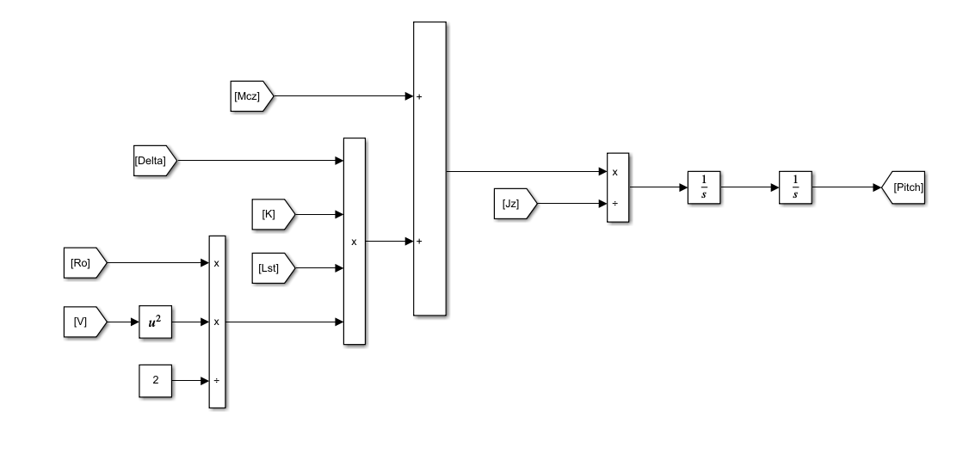
Моделирование системы автоматического управления самолетом с изменяемой геометрией крыла
Блок-схема уравнения $J_{z}\ddot{θ}=\sum{M_{z}}=M_{cz}+K∙L_{st}∙\frac{ρ∙V^{2}}{2}$

Slide 13
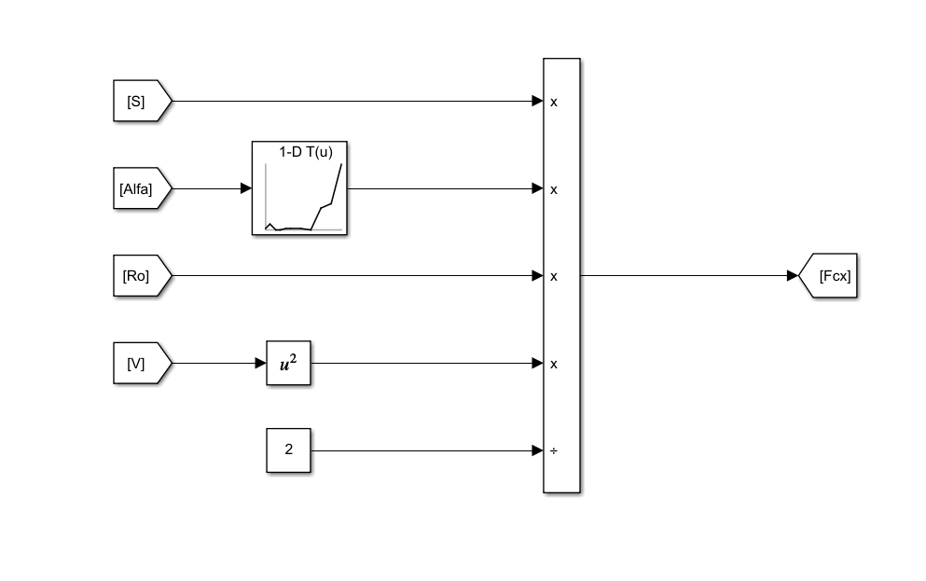
Моделирование системы автоматического управления самолетом с изменяемой геометрией крыла
Блок-схема аэродинамической силы Fcx

Slide 14
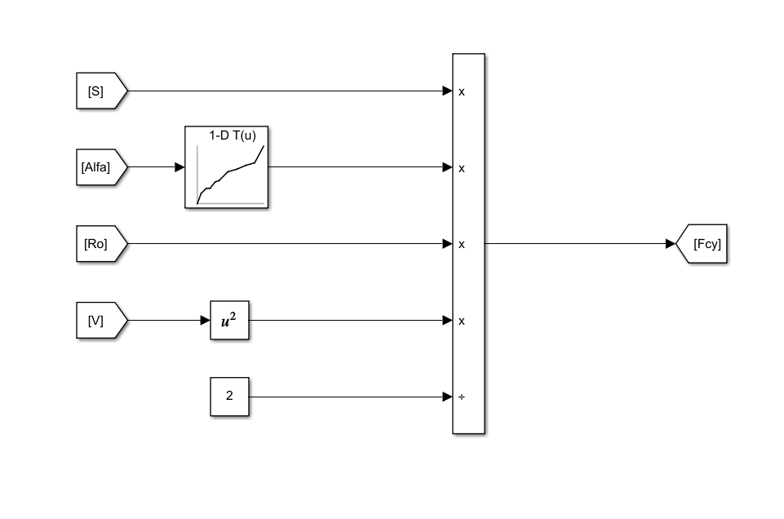
Моделирование системы автоматического управления самолетом с изменяемой геометрией крыла
Блок-схема аэродинамической силы Fcy

Slide 15
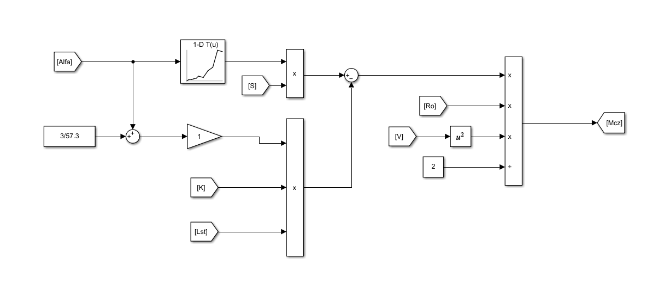
Моделирование системы автоматического управления самолетом с изменяемой геометрией крыла
Блок-схема аэродинамической силы Mcz

Slide 16
Моделирование системы автоматического управления самолетом с изменяемой геометрией крыла
Блок-схема автопилота, описывающаяся уравнением:
$$δ=К\left(θ_{зад}−θ\right)$$

Slide 17
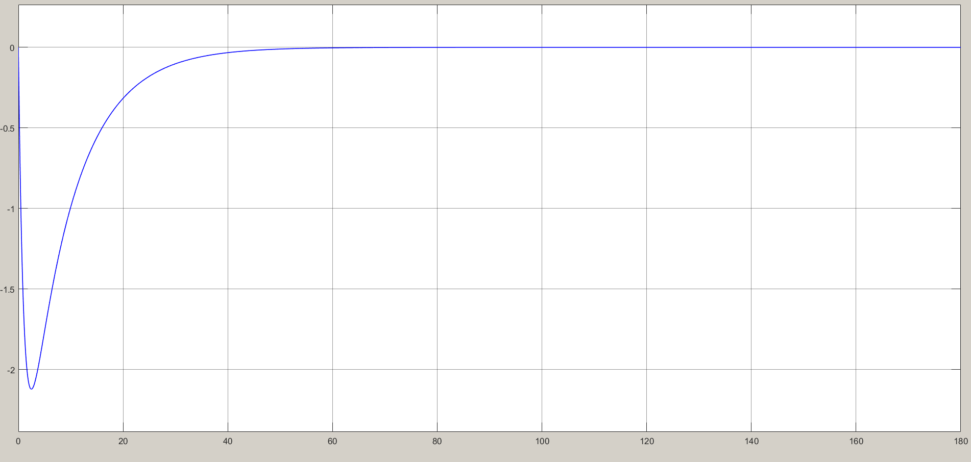
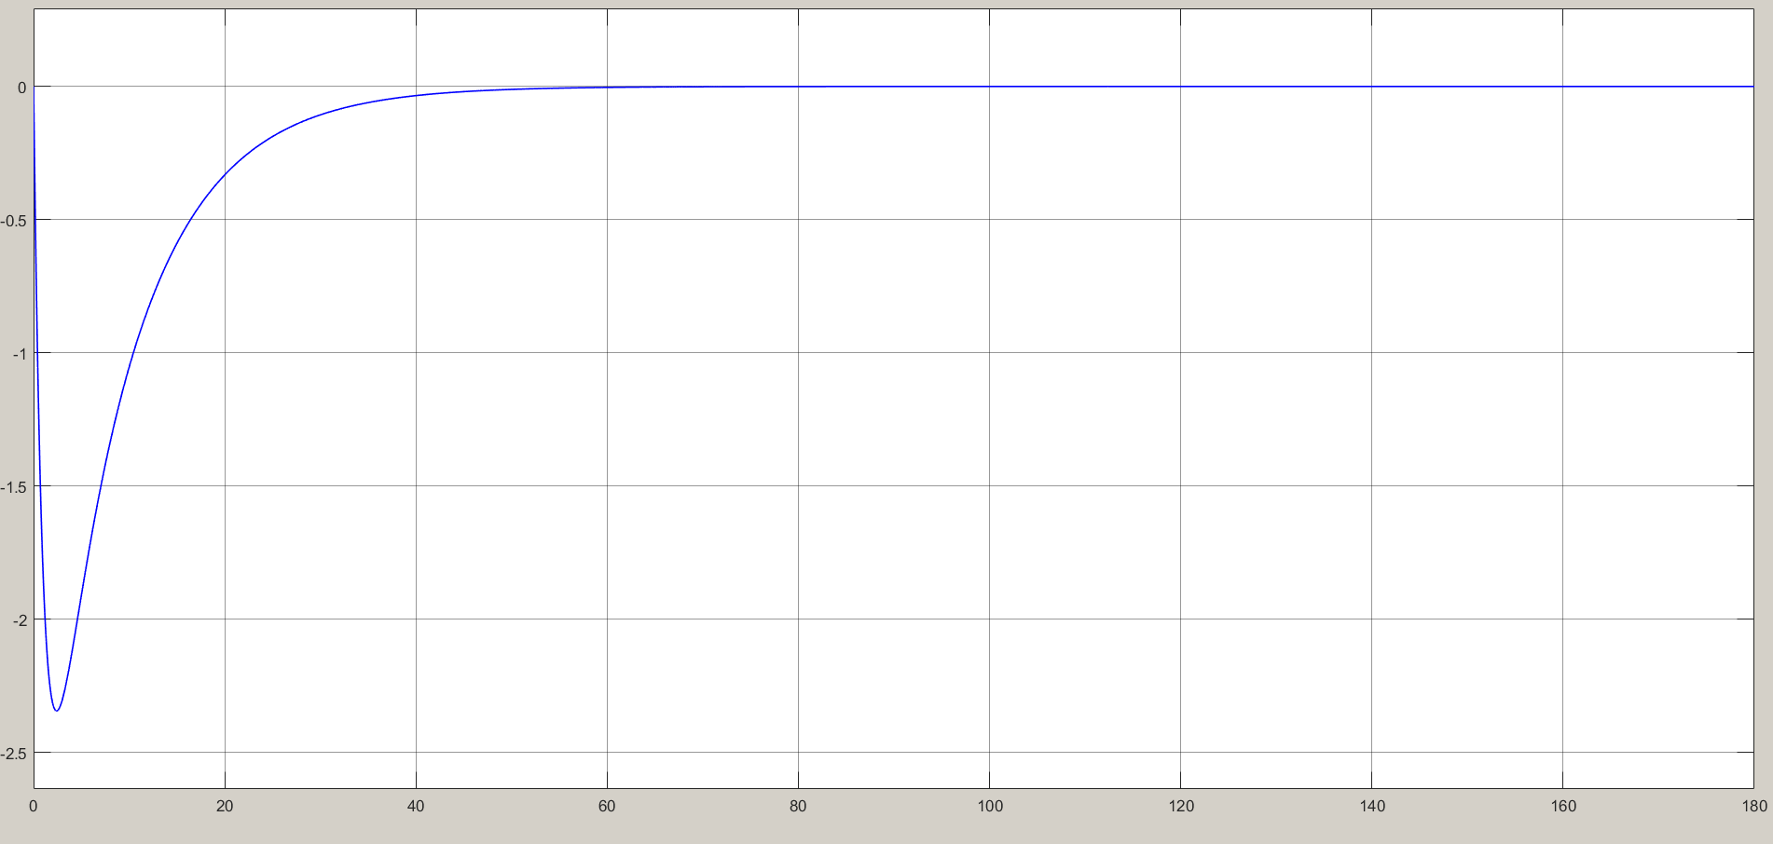
Моделирование системы автоматического управления самолетом с изменяемой геометрией крыла
Графики изменения угла тангажа при разных площадях крыла

Slide 18
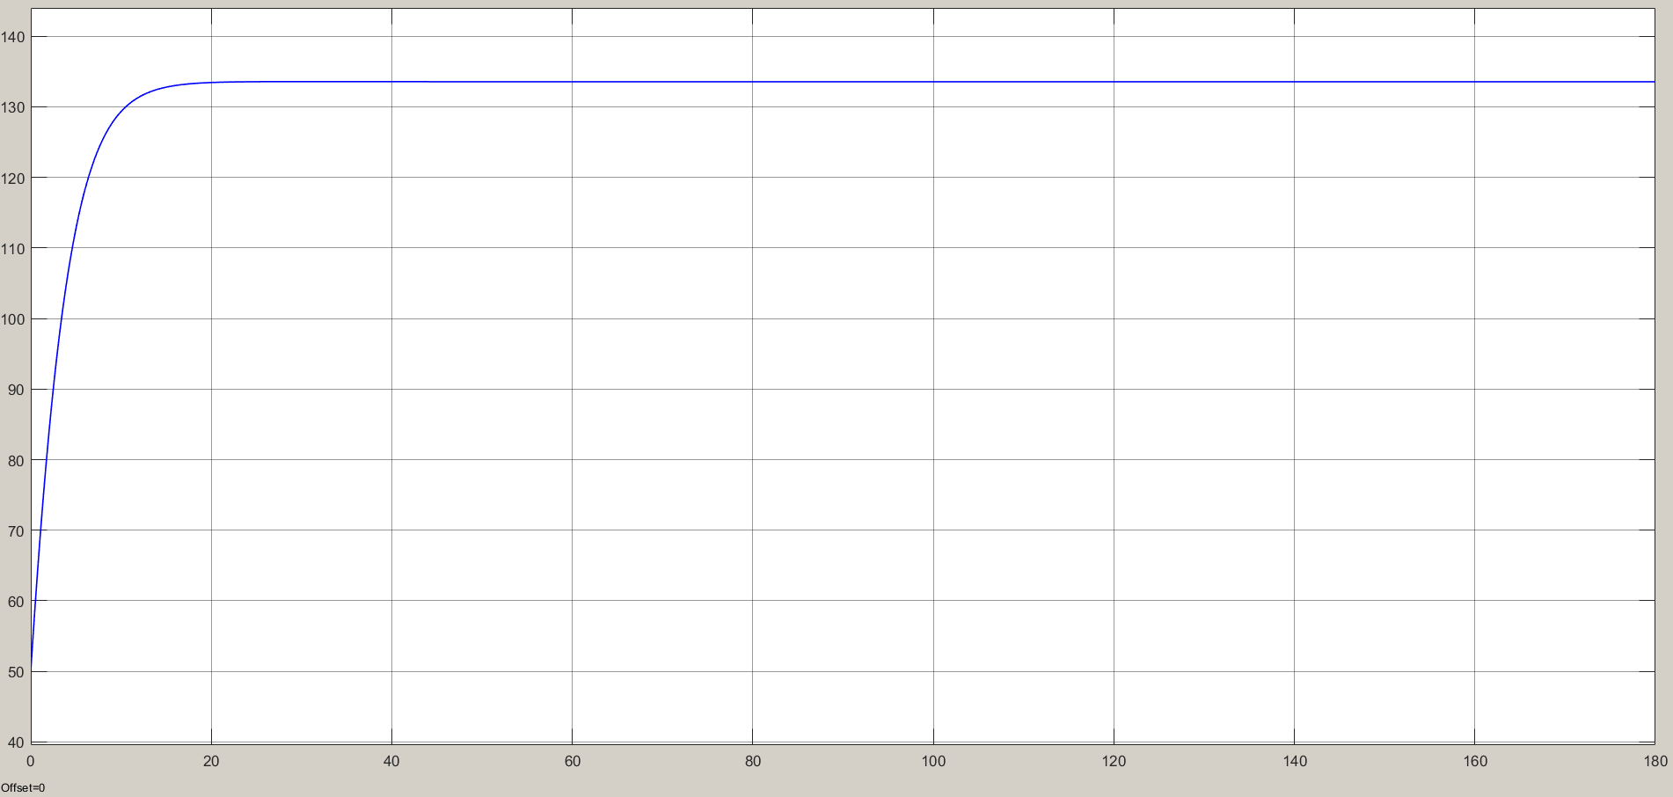
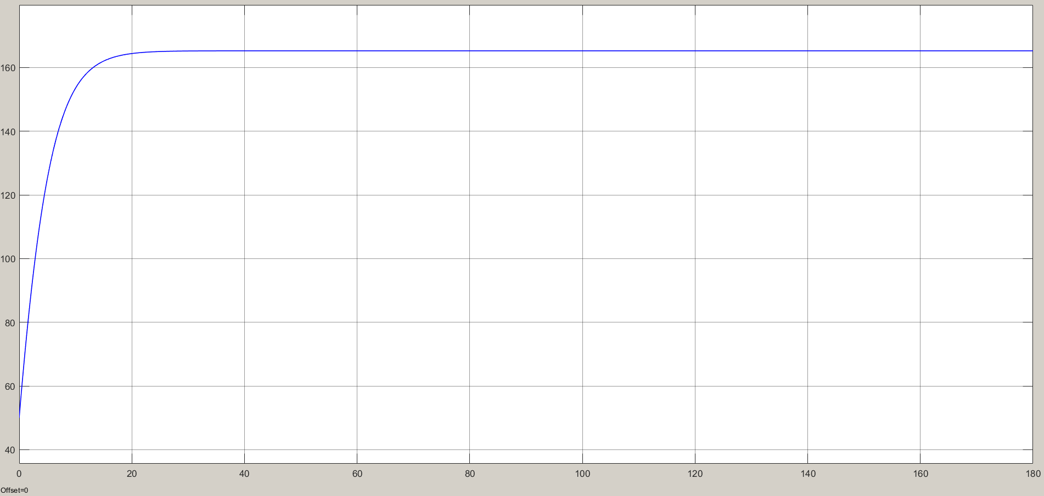
Моделирование системы автоматического управления самолетом с изменяемой геометрией крыла
Графики изменения скорости при разных площадях

Slide 19
Спасибо за внимание!

